Slide 1
Волшебный ход - рокировка
Учитель
МБОУ «Кзыл-Ярская СОШ им. Ф.Г. Яруллина» БМР РТ Вотчинникова Г.С.

Slide 2

Игра «Черный мешок»
(угадай фигуру)

Slide 3


Рокировка - особенный ход, который белые и черные могут сделать всего один раз за партию. Во время рокировки передвигаются сразу две фигуры - король и ладья.

Slide 4
Правило пяти «если»:
Рокировку можно делать только тогда, когда выполняются одновремен­но пять условий, пять «если»:
Если король и та ладья, с которой король хочет сделать рокировку,
еще ни разу не ходили.
Если между королем и этой ладьей нет никаких фигур: ни своих, ни
чужих.
Если король не находится под шахом.
Если после рокировки король не попадет под шах. Если после рокировки ладья не попадет под удар неприятельской фи­гуры или пешки.

Slide 5
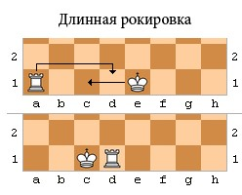

Slide 6


